Slide 1

OGP EUSKADI #3. konpromisoa
Herritarren parte-hartzearen ilab-a Euskadin
Partaidetzazko aurrekontuak
Tokiko esperientzien analisia eta prozesuak diseinatzeko gakoak

Slide 2
Dokumentu hau Euskadiko Gobernu Irekirako 2018-2020 Ekintza Planaren 3. konpromisoaren esparruan abiarazitako proiektu pilotuetako baten atal bat da, hau da, Eusko Jaurlaritzak, InnoBasquek eta Gipuzkoako Foru Aldundiak zuzendutako konpromisoarena. Horretarako, hainbat udalen laguntza izan dugu, eta haiek partekatutako bizipenak erabili ditugu analisia egiteko (Mungia, Santurtzi, Donostia, Amurrio eta Oñati). S&F Consultants aholkularitza estrategikoak egin ditu bideratze lanak, elkarrizketak eta entregatzeko dokumentuak.

Slide 3
Edukien aurkibidea
1. Testuingurua | 4
2. Partaidetzazko aurrekontuen kontzeptura sarrera | 7
3. Metodologia eta proiektuaren irismena | 10
4. Tokiko bizipenen azterketa | 13
Mungia: Baietz Ein | 15
Donostia: Denon artean | 19
Santurtzi: Tú propones, tú decides | 23
Oñati: Dabilen herria, Partaidetzazko Aurrekontuak | 27
Amurrio: AmurriokoEKIN | 31
5. Partaidetzazko aurrekontuen prozesuak eratzeko gakoak | 36
6. Aholkuak eta gomendioak | 41
7. Azken hausnarketak eta etorkizunerako galderak | 46

Slide 4

1. Testuingurua

Slide 5
Proiektuaren testuingurua: OGP
Euskadi Gobernu Irekirako Aliantza - Open Government Partnership delakoaren parte da. Erreferentziazko nazioarteko erakunde honen helburua da gobernu irekiagoak, arduratsuagoak eta herritarrenganako sentikorragoak sustatzeko mekanismoak ebaluatzea eta garatzea
Aliantza honen baitan, instituzioen arteko lankidetzatik, maila guztietan eta gizarte eragileen parte hartzearen bidez, Euskadiko 2018-2020 Gobernu Irekiaren Ekintza Plana zehaztu da, jarraian agertzen diren 5 konpromiso nagusietan egituratua
2018-2019 Ekintza Planaren Konpromisoak
Proiektu hau 3. konpromisoan testuinguratzen da, Herritarren parte-hartzearen ilab-a, honako helburu bilatzen duena:
Lankidetza publiko-pribatua: balio publikoa batera sortzeko herritarren parte-hartzearen gainean ikasteko espazioa izatea
Berrikuntzak esperimentatzea herritarren parte-hartzean, eskala txikiko proiektu pilotuen sustapenaren eta horien testatzearen bidez
Enpatizatzeko, definitzeko, asmatzeko, ereduak ezartzeko eta testatzeko aukera ematen duten metodologia berritzaileak eta sortzaileak erabiltzea
Arriskua kudeatzea; horren bidez, administrazioek hobeto esperimentatuko eta toleratuko dute porrota, herritarren artean duen eragina gutxitzearen ondorioz
Berrikuntza publikoarekiko konpromisoa, gobernu onerako: integritatea, gardentasuna, kontuak ematea eta lankidetza eraikitzailea
Erakundeen arteko erreferentea duen jarduketa, jardunbide egokiak zabaltzeko
Kontuak Ematea
Open data eta Linked Data
Herritarren parte-hartzearen ilab-a
Open Eskola
Integritatearen euskal sistema

Slide 6
Herritarren partaidetzarako 3 I-lab konpromisoaren jardueren barruan, hainbat proiektu pilotu garatu dira.
Zehazki, proiektu pilotu honek partaidetzazko aurrekontuen prozesuetan jartzen du arreta, hainbat eredu edo egiteko modu identifikatzeko, horiek konfiguratzeko gakoak identifikatzeko eta horiek diseinatzeko, gauzatzeko, jarraipena egiteko eta ebaluatzeko gomendio batzuk emateko.
Proiektu honen helburuak
Esperientziak aztertzea eta alderdi bereizgarriak eta jardunbide egokiak identifikatzea
Partaidetzazko Aurrekontuak konfiguratzeko gakoak identifikatzea
Aholkuak eta gomendioak ematea

Slide 7

2. Partaidetzazko aurrekontuen kontzeptura sarrera

Slide 8
Partaidetzazko aurrekontuen kontzeptuaren azalpena
Honela defini ditzakegu partaidetzazko aurrekontuen prozesuak: herritarrek esku hartzeko tresna, zeinaren bitartez herritarrek herri aurrekontuak egiten, haien jarraipenean eta kontrolean parte hartu dezaketen.
Argi dago partaidetzazko aurrekontuen xedea dela herritarrek herri-kontuetan eta herri-politiketan esku-hartzea eta horrela herritarren beharrei hobeto erantzun ahal izatea. Hori guztia, gainera, kudeaketa publikoaren gardentasun, eraginkortasun eta efikazia areagotzen jarraitzeko ikuspegia barne hartuz.
Partaidetzazko aurrekontuei hurbiltzeko hainbat bide badaude ere, horiek guztiek hainbat ezaugarri dituzte komunean edo burutzeko modua eta eragin positiboak partekatzen dituzte:
Unibertsalak dira, hau da, herritar guztiei irekiak, elkarteen bidez antolatu ala ez. Herritarren parte-hartze zuzena dakarte eta, ondorioz, demokrazia parte-hartzailean sakontzea.
Arazoen benetako irtenbide praktikoak bilatzen dituzte.
Udal kudeaketaren gardentasun handiagoa eta efizientzia errazten dute.
Bildutako zergei emango zaien jomugan adostasun handiagoa eragin dezakete.
Elkarrizketa-guneak zehazten dituzten arauen multzo baten buruan garatzen da partaidetza.
Partaidetzak erabakiak hartzea ahalbidetzen du, eta dagoeneko hartu diren erabaki politikoen inguruko iritzia eman ordez.
Herritarren interes orokorren inguruan eztabaidatzen da, ez interes partikularren inguruan.
Prozesu horretan pertsona desberdinek hartzen dute parte, beraz, halako prozesuetan oinarrizko ezaugarria da aniztasuna.
Hausnarketa aktiboa, lankidetza eta erantzukizun partekatua sustatzen dute, eta elkarrizketa bultzatzen dute.
Administrazioaren eta herritarren arteko komunikazioa hobetzen dute, eta arduradun politiko, herritar, talde eta teknikarien arteko eztabaidaguneak sortzen dituzte.
Zentzu horretan, aurreratu beharra dago, irekitze eta irismen eredu “ezberdinetatik” abiatzen bagara ere, existitzen diren ia prozesu mota bezainbeste eredu daudela, faseen, barne-antolaketaren, garapen ordenaren eta abarren arabera ezberdindu bereiz daitezkeenak.

Slide 9
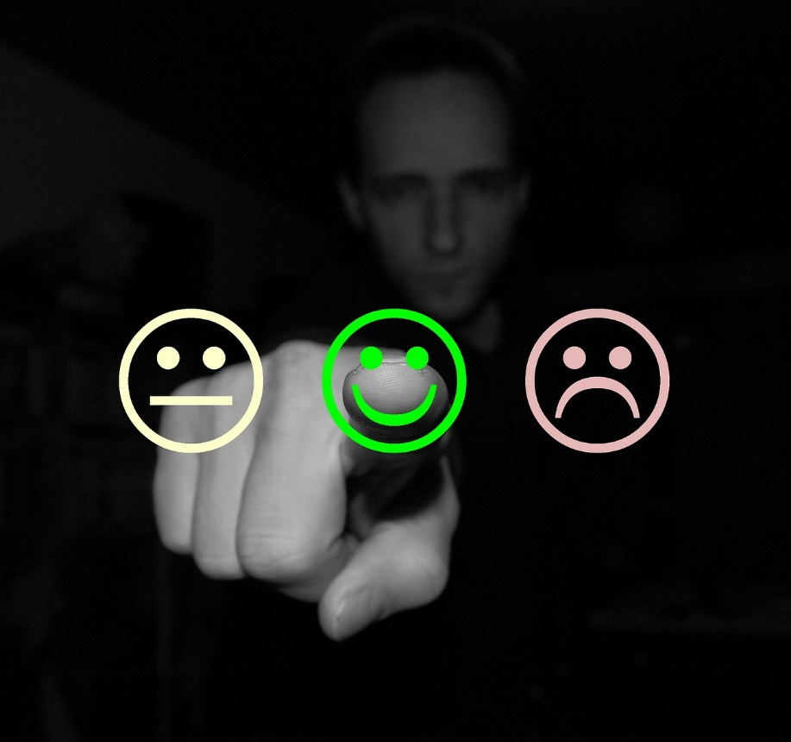
Halere, kontuan hartu behar diren hainbat arrisku eta alderdi dituzten prozesuak dira. Esaterako, beteko ez diren itxaropenak sortzea sorraraztea edo prozesuari dagokion aurrekontuaren murrizketek eta aurreko urteetako konpromisoek baldintzatzea. Horrez gain, gehiegi luzatzen diren prozesuak lantzen badira, kontu publiko horien onespen prozesua atzeratu daiteke.
Hori guztia dela eta, garrantzitsua da egiteari lotutako, eta jarraipenari eta kontrolari egindako, prozesuak diseinatzeko orduan honako hauei buruzko hausnarketa egitea: zein emaitza lortu nahi diren, haiekin noraino heldu nahi den eta lurraldearen errealitate sozialaren arabera haiek gauzatzeko modu onena zein den (herritarrak zein mailatan hartzen duten parte, prozesua gauzatzeko dauden giza baliabideak zein materialak...).
OHARRA: Proiektu honetan parte hartzen duten udalerriren batean “Aurrekontu irekiak” terminoa erabili da (“Presupuestos Abiertos”). Oro har, kontzeptu bera da. Bi terminoen arteko aldea aztertzea ez da proiektu honen xedea.

Slide 10

3. Metodologia
eta proiektuaren
irismena

Slide 11






Erabilitako metodologia eta irismena
Proiektu hau gauzatzeko, lan-fase hauek garatu dira:
1
2
3
4
5
6
Aztertzeko esperientziekin hasierako bilerak
Esperientziak ezaugarritzea udalek betetako galdetegien bitartez
Galdetegien bitartez
bildutakoan sakontzeko zuzeneko
elkarrizketak
Halako prozesuak lantzeko gako nagusien eta gomendioen inguruko azterketa eta
Hasierako txostena egitea
Herritarrekin eta gizarte-eragileekin kontrastea. Prozesu horietan identifikatutako funtsezko alderdi batzuk balioztatzeko tailerrak.
Hasierako txostenean identifikatutako gakoak osatzea. Amaierako txostena idaztea
Egindako lanaren irismenari dagokionez, aipatu beharra dago, mugatutako zenbatekoaren erabakitzeko, herritar guztiei eta ehun asoziatiboari irekitako esperientzien arabera egin dela. Zentzu horretan, garrantzitsua da argitzea hauek ez direla aurrekontua egiteko orduan eragina izan dezaketen partaidetza prozesu bakarrak. Dokumentu honetan landutako esperientziak udalerri osorako landutako aurrekontuan eragin zuzena dutenak dira (segmentatu gabe), nahiz eta lurralde eremu txikiagoekin (auzoak, barrutiak...) edo beste sektore edo talde zehatzei lotutako aurrekontuei bakarrik lotutako beste prozesu batzuk egon daitezkeen herri horietan.
Horrez gain, nabarmendu beharra dago, esperientzia bakoitzaren funtzionamenduaz eta ezaugarriez gain, proiektu honetan parte hartu duten tokiko entitateekin hausnarketa estrategiko gisa ikusi diren beste arlo batzuk ere landu direla, prozesuen ebaluazioa, ikasitakoa, oraindik konpondu ez diren arloen identifikazioa eta etorkizuneko beste alderdi garrantzitsu batzuk identifikatzen saiatu garela.
Azkenik, partaidetzazko aurrekontuen arloko jardunbide egokiak eta gomendioak Euskadiko udalerrietara eta beste eremu instituzional batzuetara zabaltzeko eta sozializatzeko prest egoteko, ondorioak eta gomendioak eta dauden aukera operatiboen inplikazioak herritarrekin eta gizarte-eragileekin alderatu dira, eta horiek aberastu egin dute toki-erakundeetako teknikariekin eta politikariekin egindako hasierako fasea.

Slide 12

Proiektuan parte hartu duten toki-erakundeekin landutako gaiak
Prozesuaren funtzionamenduari lotutako gaiak
Hausnarketak
PROZESUAREN DESKRIBAPENA:
Fase eta ekimen nagusiak
Garapen denborak
Xede diren herritarrak
Proiektuen garapenera esleitutako aurrekontua
Laguntza teknikoa duten ala ez
Prozesuaren zuzendaritza eta kudeaketa
Zabalkuntza eta parte hartzeko kanalak
Parte hartzeko tresnak
Proposamenak egiteko modua eta informazioa
Proposamenen ebaluazioa
Hautaketaren ondorengo faseak
EMAITZEN EBALUAZIOA ETA INPAKTUA
Parte hartze maila eta aniztasuna
Emaitzak
Erabilitako kanalen eraginkortasuna
Emaitzak bueltatzea
Zer esango genioke prozesua lehenengoz abiarazten duen beste udal bati?
“Jakin izan bagenu…” zer egingo genukeen/genuen beste modu batera hasiera batean?
Zer hobetu dugu urtetik urtera?
Zer dugu hobetzeko oraindik?
Zeintzuk dira, gure esperientziaren arabera, erronka nagusiak horrelako prozesuak aurrera eramaterako orduan?
Ba al dago zerbait berriro errepikatuko ez genukeena? Zergatik?

Slide 13
Eragileekin eta herritarrekin egindako kontraste fasean jorratutako gaiak
Jorratutako gaiak
Elkarteak
Norbanakoak
Abiapuntua (prozesuei buruzko ezagutza eta aurretiko esperientzia)
Prozesu-ereduei buruzko hausnarketa
Emaitzak zabaltzeko, parte hartzeko eta itzultzeko bideei buruzko hausnarketa
Elkarteen barruan erabakiak hartzea
Denborak eta egutegiak
Parte-hartzearen erronkak
Abiapuntua (prozesuei buruzko ezagutza eta aurretiko esperientzia)
Prozesu-ereduei buruzko hausnarketa
Parte-hartze maila
Emaitzak zabaltzeko, parte hartzeko eta itzultzeko bideei buruzko hausnarketa
Denborak eta egutegiak
Herritarrek proiektuak bozkatzeko/hautatzeko metodologiak
Proposamenak egitea

Slide 14

4. Tokiko bizipenen azterketa

Slide 15





Tokiko bizipenen azterketa
Partaidetzazko aurrekontuetarako prozesuetan ibilbidea duten 5 euskal udalerriren laguntza izan dugu. Horietako bakoitzak bere metodologia erabiltzen du, nahiz eta elementu komunak ere badituzten. Aipatu beharra dago horietako bakoitza hainbat elementu, aldaketa eta hobekuntza barneratzen joan dela edizio batetik hurrengora.
Udalerri horiek aukeratzeko orduan, haien esperientzia partekatzeko gogoaz gain, aniztasun geografikoko ekimenak aztertu nahi izan dira (3 lurralde historikoetan), tamaina eta errealitate desberdineko udalerriei aplikatutako eredu desberdinekin.
Hauek dira aztertu diren esperientziak:
Mungia
Baietz Ein!
Donostia
Guztion artean
Santurtzi-
Tú propones, tú decides
Oñati, Dabilen herria. Partaidetzazko aurrekontuak
Amurrio
AmurriokoEKIN
Hurrengo orrietan, aztertutako esperientzien deskribapen bat eskaintzen da, edukiak hurrenkera honetan sailkatuta:
  Ezaugarri bereizleak, praktika egokiak eta bere testuinguruan gako diren alderdiak edo nabarmendu nahi den eredua identifikatzea, eta baita elementu erraztaileak eta partaidetzazko aurrekontuen egungo prozesuan oinarrituta, elementu erraztaileak eta oztopoak identifikatzea ere.
  Esperientziaren fitxa deskribatzaile xehatua.
  Prozesuaren ilustrazioa haren fluxu-diagramaren bitartez, non garatutako jarduera nagusiak, prozesuan aplikatzen diren aukeratze irizpideak eta esku hartzen duten profilak biltzen diren.
Aipatu beharra dago hurrengo orrietan proiektuak deskribatzen direla prozesuak garatzeko eta, egindako elkarrizketetan oinarrituta, udalerriarentzat zein haietan lan egiten duten pertsonentzat bereziki garrantzitsuak diren alderdiak garatzeko jarraituko diren gako alderdi eta fase handiak ateratzeko. Horrek ez du esan nahi partaidetzazko aurrekontuekin lotutako ataza edo ekintza gehiago burutzen ez denik, bai aurretik bai ondoren, edo analisian berariaz aipatzen diren zenbait alderdi beste batzuetan ere ematen ez direnik.

Slide 16
1. esperientzia: Mungia- Baietz Ein!
DESKRIBAPEN OROKORRA ETA EZAUGARRI BEREIZLEAK
Mungiako Udalak partaidetzazko aurrekontuen 2 edizio eraman ditu aurrera.
Egun, herritarrek udalerako proposamenak egiten dituzte, eta, proposamenen bideragarritasun teknikoa, ekonomikoa eta juridikoa aztertu ondoren, alderdi politiko guztien eta teknikarien arteko bilera egiten da eta 8 proiekturen zerrenda egiten da herritarrek haien botoaren bitartez aukeratzeko. Azkenik, herritarrek baloratzen dituzte proiektuak, lehentasunen arabera.
Hasiera batean, Udala eredu sinpleago batetik hasi zen, esperientzian oinarrituta ikasten joateko eta faseak eta elementuak barneratzen joateko, aurreko edizioetako arriskuak eta praktika egokiak ezagutu ondoren. Hasierako eredu horretan, arlo bakoitzeko teknikarien proposamenetan oinarrituta, alderdi politikoak elkartu eta 8 proiekturen zerrenda egin (hasieran, behin) zen herritarrek botoa eman edo haiek balora zitzaten.
Eredu hau deskribatzeko fitxan xehetasun gehiago ematen badira ere, Mungiako esperientziak aipatu beharreko ezaugarri espezifiko berezi hauek ditu:
Prozesu honek udal alderdi politiko guztien adostasuna eta partaidetza du.
Udal berean aurreko edizioetan burututako prozesuekiko hobekuntzak eta metodo konplexuagoak proposatzen ditu prozesu honek. Ondorioz, badirudi etengabeko hobekuntzari eta denboran zehar haren egonkortasunari eta ibilbideari eusteko interesa dagoela.
Ahalegin nabarmena egiten da prozesua Udalak eskura dituen bide guztien bitartez argitaratzeko eta zabaltzeko, hauek barne:
Taldeekin berariazko saio informatzaileak.
Irakurketa errazeko irizpideak sartzea.
Ikus-entzunezko edukiak sortzea proiektuak ezagutzera emateko eta Baietz Ein! prozesuaren irudiari lotura areagotzeko.
Prozesuak udalerriko herritar guztien partaidetza eta pedagogia errazten du, eta adimen anitzeko eta erretiratutako pertsonen egoitzetan informatzeko saio espezifikoak egiten ditu, herritarrentzako saio irekiez gain. Hori guztia ekimena zabaltzeko eta prozesuan parte hartzeko lagungarria da.
Lehenengo fasean ekarpenak eta proposamenak modu espontaneoan biltzeak udal arlo guztiekin lotutako proiektuen informazioa eta proiektuak biltzea errazten du eta, ondorioz, herritarren interesa eta beharrak detektatzea ahalbidetzen du.
Proiektuak hautatzeko jarraitutako irizpideek proiektu guztiak puntuatzera eta haiek ordenatzera behartzen dituzte herritarrak, haiekin erantzukizuna partekatzeko eta haien guztien balorazioa errazteko, eta ez soilik haientzat interesgarrienak direnen inguruan. Halaber, interes-taldeak sortzeko baliagarria izango da gertuko pertsonak aukeratutako proiektu interesgarrietara hurbildu eta mobilizatzeko, haien proiektua aukeratua izan dadin.

Slide 17
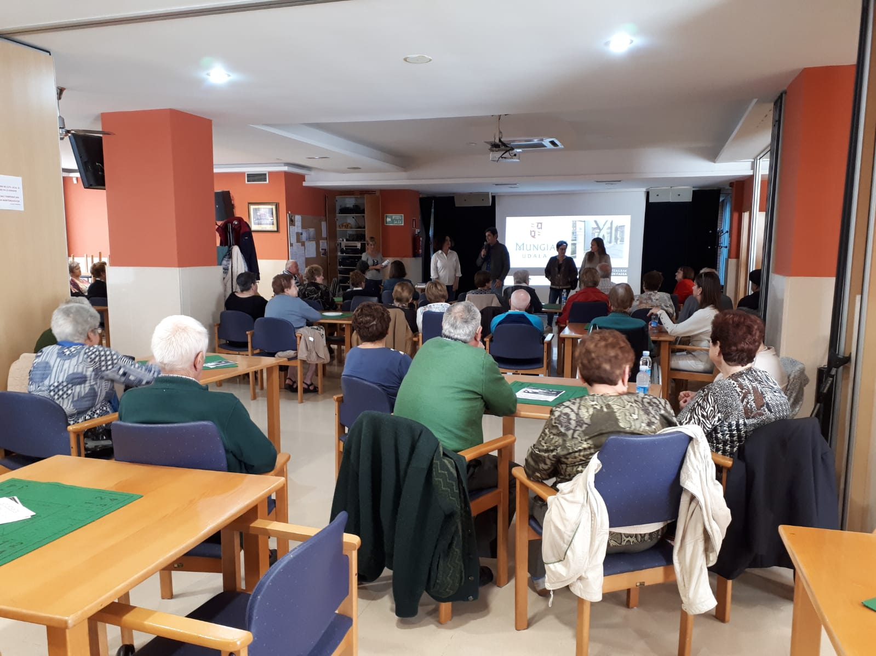
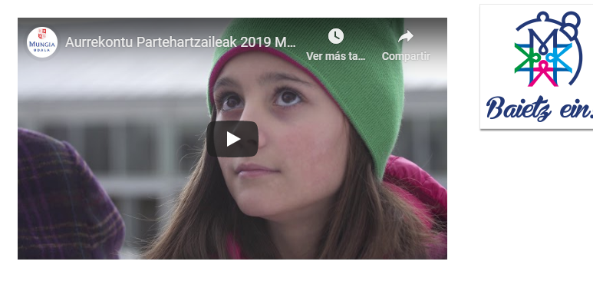
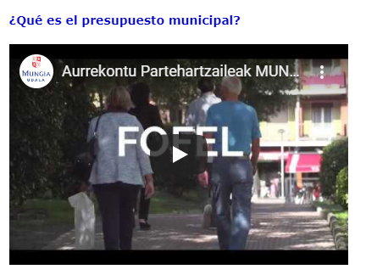
Lehenengo fase horretako emaitzak bakoitzari dagozkion berariazko erantzun tekniko bati lotutako proposamenak aurkeztuz bidaltzen dira, eta bozketa fasera igaroko diren ala ez ematen da ezagutzera.

Slide 18









1. esperientzia: Mungia- Baietz Ein!
FITXA DESKRIBATZAILEA
FASEAK ETA BETEKIZUNAK
1. FASEA: Proposamenen aurkezpena (16 urtetik gorako herritarrek)
2. FASEA: Irizpideak ezarri ondoren bideragarritasun teknikoaren analisia (Teknikariek)
3. FASEA: Proiektuen zerrenda zehaztea (udal arloko politikari/teknikari bultzatzaileen taldeak)
4. FASEA: Proiektuen bozketa (16 urtetik gorako herritarrek eta entitateek)
5. FASEA: Emaitzak bidaltzea
LAGUNTZA TEKNIKOA
BAI (Kanpokoa eta barnekoa)
ESLEITUTAKO AURREKONTUA
Soberakinetik abiatzen da. Azken edizioan 400.000€ esleitu ziren, proposamenen analisiko lehenengo fasearen ondoren zehaztuak
PLANA ZABALTZEKO BIDEAK
Postontzietan banatzea
Irratiko iragarkiak
Prentsa-oharrak
Prentsaurrekoak
Udal Webgunea
Flyerrak kalean banatzea
Saio presentzialak
WhatsApp
PROIEKTUAK DEFINITZEKO ETA AUKERATZEKO IRIZPIDEAK
Beharrak detektatzeko irizpide teknikoa
Estrategiak definitzeko irizpide politikoa
Egonkorrak. Udal eskumenei, bideragarritasun teknikoari, kostu balioetsiari eta interes orokorrari lotuak.
8 proiektu lehenetsiak
Parte hartzeko, beharrezkoa da proiektu guztiak lehenestea.
PARTE HARTZEKO BIDEAK
Fisikoki eta online
12 postontzi
Udal bulegoak
Informatzeko karpak
Saio presentzialak
Berariazko posta elektronikoa
Lineako galdekizuna
ANTOLAKETA EGITURA
Talde sustatzailea (prozesu osoa zuzentzen du):
        Teknikari arduradunak
        Udal ordezkariak dituzten alderdi politiko guztien ordezkariak
        Hobekuntza taldeak. Prozesuaren jarraipen eta bermea egiten du
        Proposamenei lehentasunak emateko taldea (bozketa fasera igaroko diren 8 proposamenak aukeratzen ditu):
        Teknikari arduradunak
        Udal ordezkariak dituzten alderdi politiko guztien ordezkariak
EGUTEGIA
Urtean behin ospatzen da
Prozesuaren iraupena: 3 hilabete (2019)
PARTE HARTZE MAILAK DATUAK
1. FASEA: Proposamenen aurkezpena: 195 proposamen
5. FASEA: Proiektuen bozketa: 541 parte-hartzaile

Slide 19

1. esperientzia: Mungia- Baietz Ein!
PROZESUAREN FLUXUGRAMA
Herritarren proposamena
Iragazketa teknikoa (bideragarritasun juridikoa eta ekonomikoa)
Proiektu bideragarri guztiak
Murriztutako kopuru bati lehentasun politiko-teknikoa ematea
8
proiektu
Bozketa / Balorazioa
Boto gehien jaso dituzten proiektuak hautatzen dira, esleitutako aurrekontu osora iritsi arte
Honakoak eskatzen dira:
Deskribapen laburra
Nori dagoen zuzendua
Baldintza hauek bete behar ditu:
Udal eskumenekoa izatea
Bideragarritasun tekniko-ekonomikoa
200.000 euro edo gutxiagokoa
Interes orokorrekoa
Eduki ez baztertzailea
Martxan ez egotea edo dagoeneko aurrekontuan sartuta ez izatea
Balorazioko hurrengo fasera igaroko liratekeen 8 proiektuak hautatzeko bilera
Irizpide osagarriak:
Egingarritasuna
Ekintzen arloen oreka
Taldeen-xedearen oreka
…
8 puntutik 1 puntura emango zaizkie proiektuei: 8 balorazio onenari eta 1 txarrenari
Herritarren rol aktiboa

Slide 20
2. esperientzia: Donostia - Donostia Guztion artean
DESKRIBAPEN OROKORRA ETA EZAUGARRI BEREIZLEAK
Donostiako Udalak 2005etik egiten ditu partaidetzazko aurrekontuen inguruko hainbat ekintza, aldaketak eta balio erantsi handiagoko elementuak barneratzen joan den eredu baten bitartez.
Egungo ereduan (2019) herritarrek proiektuak proposatzen dituzte eta teknikoki, ekonomikoki eta judizialki bideragarriak diren proposamen guztiak bozkatzeko aukera dute. Halaber, bere bolumenarengatik eta barne prozedurengatik, udal estrategiaren ildo bera jorratzea ziurtatzen duen eredua da. Nabarmentzekoa da prozesu honek udaleko pertsona ugariren parte hartzea dakarrela (profil teknikoak eta politikoak).
Partaidetzazko aurrekontuetan eredu orokorrago batean hartzen dituen ikuspegia duen eredua da. Gainera, beste ekimenekin eta Udalaren dinamikarekin eta parte hartze eredu osoarekiko osagarria izatea bilatzen du. Zentzu horretan, aipatu beharra dago prozesuak Udalaren zeharkako estrategiak ez urratzea zaintzen dela (berdintasuna edo euskara, esaterako).
Jarraian, Donostiako Udaletik egun barneratzen prozesuaren berariazko beste ezaugarri batzuk aipatuko ditugu:
Bertan erroldatuta ez dauden herritar asko bizi dira, bertan ikasten edo lan egiten dutenak. Horregatik, edonork bidal ditzake proposamenak, hiriarekin nolabaiteko lotura duen orok hura hobetzeko aintzat hartzeko ideia eta proposamen onak izan ditzakeelako. Botoa eman ahal izateko, aldiz, donostiarren aurrekontuari buruz ari garenez, erroldatua egon beharra dago.
Herritarrek euren proposamenak egiteko orduan, haien proposamenak deskribatzeaz gain, “zer hobetu nahi duten” azaltzea eskatzen zaie, proposamen bakoitzaren izaera hobeto ulertze aldera.
Proposamenak webgunearen bitartez jarraitzeko prozesua du definituta. Webgunean, gainera, gaiaren eta hiriko zonaren arabera iragazi daitezke proposamenak, eta balorazio teknikoko erantzunak biltzen dituen emaitzen fitxa batean ikus daitezke guztiak.
Balorazio teknikoaren ondoren, proposamenek iragazki politikoa igaro behar dute, horietako batek ere Udalaren politikak edo estrategia zabalagoak urratzen ez dituela egiaztatzeko.
Emaitza modu pertsonalizatuan bidaltzen da. Jasotako proposamenen arteko bat antzerako beste batzuekin elkartze bada, interesatuari jakinarazten zaio.
Prozesu konplexua baina egituratua da, eta proposamenen trazagarritasuna eta jarraipena errazten ditu.
Udal osorako aurrekontu orokorren ikuspegi bikoitza eta auzoen errealitate partikularrahartzen ditu.
Prozesuaren bitartez aukeratu diren proposamenen diseinuari, hedapenari, aurrerapausoei, epeei eta abarri buruzko kontu emate berezia egiten da.

Slide 21
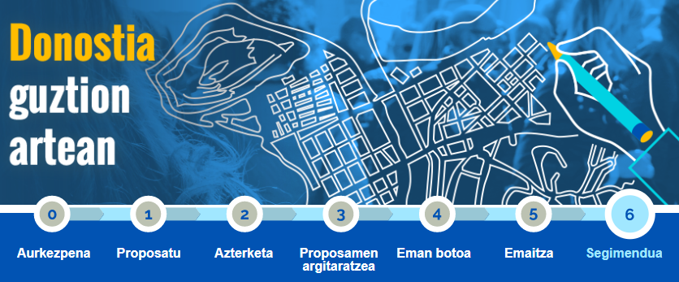
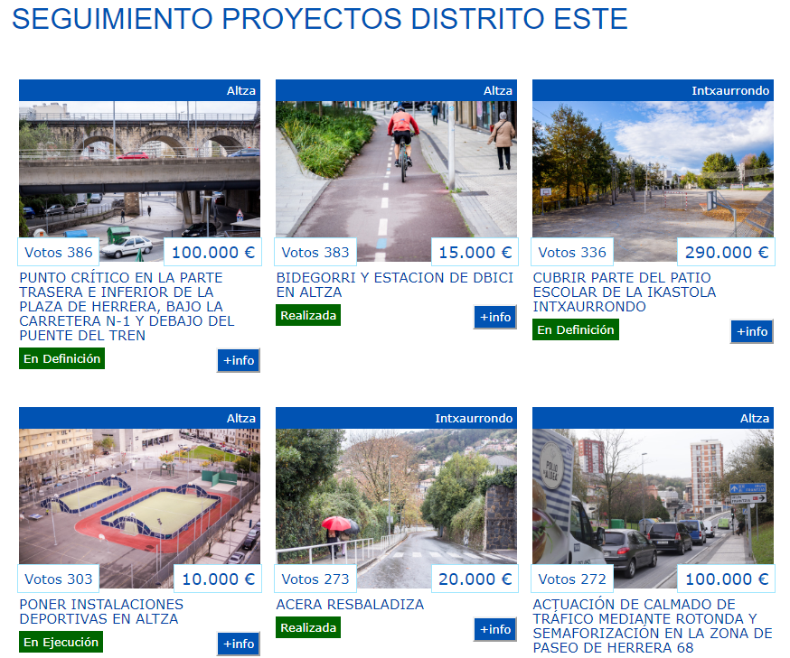


Slide 22



2. esperientzia: Donostia - Donostia Guztion artean
FITXA DESKRIBATZAILEA
FASEAK ETA BETEKIZUNAK
1. FASEA: Proposamenak egitea (Herritarrek eta entitateek, adin mugarik gabe eta erroldatuak zein erroldatu gabeak)
2. FASEA: Bideragarritasunaren analisia (Udal teknikariek eta politikariek)
3. FASEA: Proiektuen bozketa (16 urtetik gorako bertan erroldatuta dauden herritarrak)
4. FASEA: Emaitzak bidaltzea (Udal teknikariek eta politikariek)
Betekizuna: Udalean erroldatzea (proiektuen inguruan botoa emateko soilik)
LAGUNTZA TEKNIKOA
BAI (Barnekoa)
PLANA ZABALTZEKO BIDEAK
Udal bulegoak
Irratiko iragarkiak
Telebistako iragarkiak
Prentsa-oharrak
Udal aldizkaria
Posta elektronikoa
Sare sozialak
Udal Webgunea
ESLEITUTAKO AURREKONTUA
GUZTIRA: 3.250.000€
Proiektu bakoitzeko gehienezko kostua 300.000€
1.250.000€ Barrutien prozesuentzat
PROIEKTUAK DEFINITZEKO ETA AUKERATZEKO IRIZPIDEAK
Egonkorrak. Udal eskumenei, bideragarritasun teknikoari, kostu balioetsiari eta interes orokorrari lotuak
300.000€ edo gutxiagoko proposamenak
Ikuspegi bikoitza: Auzoetarako proiektuak + hirirako proiektuak
Gehienez 5 proiektu hautatzeko aukera dago.
PARTE HARTZEKO BIDEAK
Online
Puntu fisiko zehatzak tableta bidez
Lineako galdekizuna
ANTOLAKETA EGITURA
Talde sustatzailea (barne-lidergoa):
        Teknikariak eta politikariak
        Proposamenen lehentasuna:
        Bozketa fasera igaroko dira teknikariek aztertutako eta politikoki baliozkotutako proposamenak (udaleko 110 inguru pertsonen parte-hartzea)
EGUTEGIA
Urtean behin egiten da
Prozesuaren iraupena: 5 hilabete (2019)
PARTE HARTZE MAILAK DATUAK
1. FASEA: Proposamenen aurkezpena: 929 proposamen
2. FASEA: Bideragarritasun teknikoaren analisia: 724 teknikoki aztertuak, 112 botaziorako onartuak
3. FASEA: Proiektuen bozketa: 3.560 pertsona eta elkarte

Slide 23
2. esperientzia: Donostia - Donostia Guztion artean
PROZESUAREN FLUXUGRAMA
Herritarren proposamena
Aurreiragazketa politikoa
Iragazketa teknikoa
Baliozkotze politikoa
Bozketa
Proiektu bideragarri guztiak
(politikoki eta teknikoki)
Eskatzen den informazioa:
Deskribapena
Lortu nahi diren helburuak
“Hirirako” edo “auzorako” proposamena den adieraztea
Nahiz eta erroldatua ez egon, proposamenak aurkezteko aukera
Proposamenek aukeratutako alderdi politikoak argi zehaztutako ildo politikoekin “talka” egiten ez dutela egiaztatzea
Ekimenaren kostua balioestea
Bideragarritasun teknikoa eta juridikoa
Profil parte-hartzaileak: teknikariak, ondoren Arloko Zuzendariek berrikus dezaten
Egindako azterketa teknikoaren azken berrikusketa eta egokitasuna berrestea
5 proposamenera arte aukeratzea guztien artean
Ez dira sailkatuko, baina bozketari begira, eremuen edo gaien arabera iragazi ahal izango dira
“Gutxieneko” iragazkia. Ez dira talde politikora igaroko ezaugarri hauek dituztenak:
Egiturazkoak direnak
Udalaren esku ez daudenak
Ekimen bakoitzeko aurrekontua gainditzen dutenak
Hurrengo urteetako gastuak arriskuan jartzen dituztenak
Urte berean burutzerik ez daudenak
Udalaren funtzionamendua hobetzearekin lotuta ez daudenak
Antolaketa hobekuntzak edo dagoeneko existitzen den zerbitzuren bat sendotzea bakarrik proposatzen dituztenak (berez ez dira inbertsioak)
Ez dituzte Berdintasuneko Udal Planaren eta Euskarako Udal Planaren jarraibideak betetzen
Ez dira interes orokorrekoak
Hautatutako proiektuen emaitzen jarraipena eta itzulera laneko faseak, aurrerapausoak, ikus-entzunezko materiala.
Herritarren rol aktiboa

Slide 24

3. esperientzia: Santurtzi - Tú propones, tú decides
DESKRIBAPEN OROKORRA ETA EZAUGARRI BEREIZLEAK
Santurtziko Udalak partaidetzazko aurrekontuen ekimenari 2017an ekin zion, eta dagoeneko 3 edizio daramatza eta, haietan, fase handi berberei eutsiz, hobekuntzak egiten joan dira komunikazioan, hedapenean, parte hartzeko kanaletan eta barne-kudeaketan. Laburbilduz, Santurtzin herritarrek eta elkarteek proposamenak egiten dituzte, teknikariek haiek iragazi eta, bukatzeko, bideragarriak diren proposamenen artean boto bidez aukeratzen dira.
Halere, nabarmentzekoa da beste esperientzia batzuen ondoan berezitasun bat duela, hauxe hain zuzen ere: azken bozketan 4 kategoriatan sailkatzen dira proposamenak. Horrela, hainbat ezaugarritako ekimenak burutzen dira eta zenbateko handiko ekimen baten inguruan interes taldeak sortzeko eta, ondorioz, aurrekontu osoa hark “kontsumitzeko” arriskua gutxiagotzen da. Jarraian, Santurtziko prozesu parte-hartzaileen berariazko ezaugarriak eta elementu erraztaile batzuk aipatuko ditugu:
Udal aurrekontuak ezagutzera emateko aurretiko prozesu bat egin da herritarrak hurrengo urteko aurrekontuekin estali nahi diren gastu nagusien eta konpromiso ekonomikoen inguruan informatzeko.
Prozesua egutegian bilduta dago, udal aurrekontuak konfiguratu aurretik bukatu ahal izateko, eta diru-sail bat dago horretarako gordeta.
Bertan zein urrutitik parte hartzeko aukera dago, udalaren webgunearen bitartez, hain zuzen. Ikasitakoaren arabera, bertan botoa emateko ordutegia zabala izango da, eta astebete inguru iraungo du.
Esfortzu nabarmena egiten da prozesua Udalak eskura dituen bide guztien bitartez argitaratzeko eta zabaltzeko.
Parte-hartzaileekin harremanetan jartzeko bideak eta haien proposamenek aurrera jarraituko ez dutela jakinarazteko zein proiekturako beharrezkoa den informazioa jasotzeko bideak edo kanalak ezartzen dira. Norbaitek bere proposamenaren inguruan hartutako erabaki baten inguruko azalpena eskatzen badu, harremanetarako telefono bat ematen zaio, teknikariekin hitz egiteko hitzordua eska dezan.
Prozesua guztiz gardena da, urrats guztiak eta prozesuaren aurrerapauso guztiak argitaratzen baitira prozesuaren webgunean eta herritarren arretarako bulegoetan (paperean).
Erakusketa publikoko eta alegazioak aurkezteko aldi bat dago, herritarrek azalpenak eskatu ahal izateko proposamenen bideragarritasunaren analisiaren inguruan.
Proiektuari kodea eman ondoren, haren jarraipena eta trazagarritasuna egiten da webgunean, eta herritarren arreta bulegoetan eskura daiteke. Beraz, ekarpenen bat egin duen pertsona orok bere proiektua bigarren fasera igaro den ala ez jakingo du, eta baita zergatik baztertu den ere.
Proposamen guztiak biltzen dituen “katalogo” bat banatu da postontzietan, haiek laburbilduta eta kategoriatan sailkatuta, herritarrek proposamenen inguruko/gaineko mapa egin eta haien lehentasunak ezartzea errazte aldera.
Erantzunak modu pertsonalizatuan bidaltzen dira, bide telematikoak edo telefonoa baliatuz. Horrek prozesuaren hurbiltasuna eta konfiantza areagotzen ditu.

Slide 25
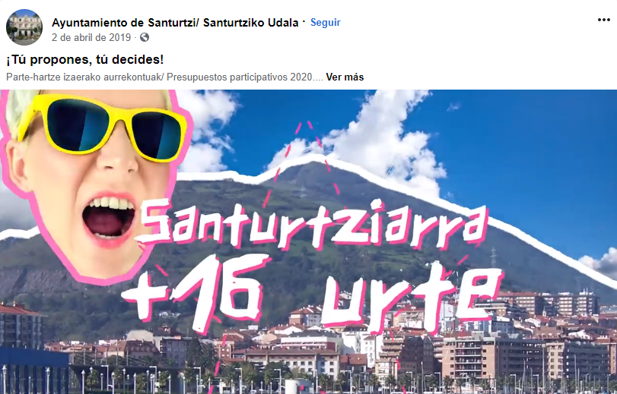
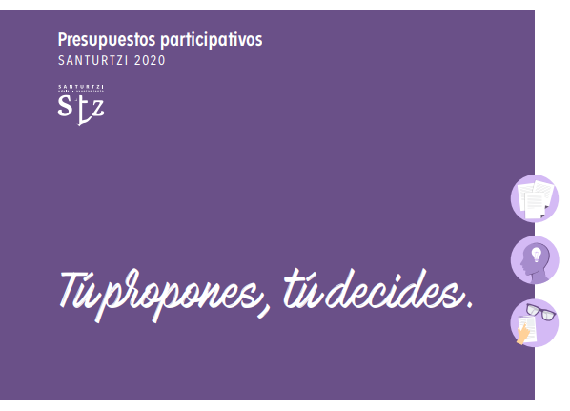
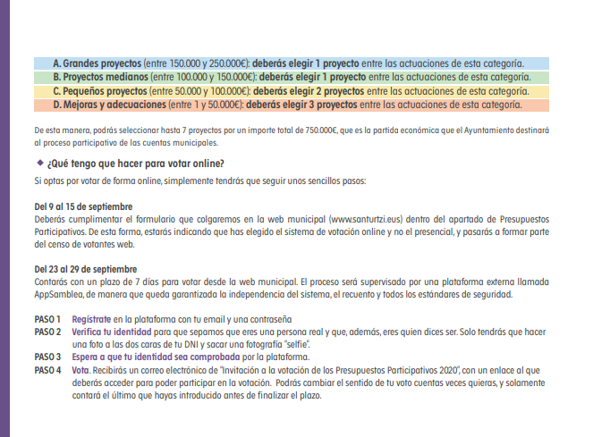

Slide 26


3. esperientzia: Santurtzi - Tú propones, tú decides
FITXA DESKRIBATZAILEA
FASEAK ETA BETEKIZUNAK
1. FASEA: Proposamenen aurkezpena (16 urtetik gorako herritarrek eta entitateek)
2. FASEA: Bideragarritasun teknikoaren analisia udal departamentuetako teknikariek)
3. FASEA: Aldi baterako proposamenen aurkezpena (16 urtetik gorako herritarrek eta entitateek)
4. FASEA: Proiektuen bozketa (16 urtetik gorako herritarrek eta entitateek)
5. FASEA: Emaitzak bidaltzea (Udal teknikariek)
Betekizuna: Udalerrian erroldatua egotea.
LAGUNTZA TEKNIKOA
BAI (Barnekoa)
PLANA ZABALTZEKO BIDEAK
Postontzietan banatzea
Prentsa-oharrak
Udal aldizkaria
Prentsaurrekoak
Sare sozialak
Webgune espezifikoa
Ikastetxeen arteko komunikazioa
ESLEITUTAKO AURREKONTUA
GUZTIRA: 750.000€
Proiektu bakoitzeko gehienezko kostua 250.000€
PROIEKTUAK DEFINITZEKO ETA HAIEK AUKERATZEKO IRIZPIDEAK
Egonkorrak. Udal eskumenei, bideragarritasun teknikoari, kostu balioetsiari eta interes orokorrari lotuak
Kategoriak
Proiektu handiak, 150.000€ eta 250.000€ bitartekoak
Tarteko proiektuak, 100.000€ eta 150.000€ bitartekoak
Proiektu txikiak, 50.000€ eta 100.000€ bitartekoak
Hobekuntzak eta egokitzapenak 1 eta 50.000€ bitartean
PARTE HARTZEKO BIDEAK
Fisikoki eta online
Udal bulegoak
Webgune espezifikoa
Galdetegia online
ANTOLAKETA EGITURA
Talde sustatzailea:
        Udal arloen arduradunak eta udaleko entitate autonomoak.
        Proposamenen lehentasuna:
        Teknikoki bideragarriak diren proiektu guztiak heltzen dira bozketa fasera.
EGUTEGIA
Urtero antolatzen da
Prozesuaren iraupena: 7 hilabete (2019)
PARTE HARTZE MAILAK: DATUAK
1. FASEA: Proposamenen aurkezpena: 101 proposamen
2. FASEA: Bideragarritasun teknikoaren analisia: 82 proiektu bideragarri
4. FASEA: Proiektuen bozketa: 1.626 bozka

Slide 27
3. esperientzia: Santurtzi - Tú propones, tú decides
PROZESUAREN FLUXUGRAMA
Herritarren proposamena
Iragazketa teknikoa
Bozketa
Proiektu bideragarri guztiak
Eduki baztergarria
duten proposamenak kanporatu
Proposamen bideragarri guztiak
argitaratu
Jasotako proposamen guztiak argitaratu
Erakusketa publikoa
alegazioak aurkezteko (azalpen gehiago eskatu ahal izango dira)
Honakoa eskatzen da:
Izenburua eta laburpena
Gutxi gorabeherako kostua (jakinez gero)
Bideragarritasun juridikoaren analisia
Bideragarritasun teknikoaren analisia
Balioeste ekonomikoa (gehienez 250.000 euro proposamen bakoitzeko)
4 kategorien bozketa:
Proiektu handiak (150.000 eta 250.000€ bitartekoa): herritarrek proiektu 1 aukeratu behar dute kategoria honetako ekintzen artetik
Tarteko proiektuak (100.000 eta 150.000€ bitartekoa): herritarrek proiektu 1 aukeratu behar dute kategoria honetako ekintzen artetik
Proiektu txikiak (50.000 eta 100.000€ bitartekoa): herritarrek 2 proiektu aukeratu behar dituzte kategoria honetako ekintzen artetik
Hobekuntzak eta egokitzapenak (1 eta 50.000€ bitartekoa): herritarrek 3 proiektu aukeratu behar dituzte kategoria honetako ekintzen artetik
Proposamen bideragarri
guztiak
behin betiko argitaratu
Herritarren rol aktiboa

Slide 28

4. esperientzia: Oñati - Dabilen herria, Partaidetzazko Aurrekontuak
DESKRIBAPEN OROKORRA ETA EZAUGARRI BEREIZLEAK
Oñatiko Udalak 2011tik ari da partaidetzazko aurrekontuen arloan lanean, modu progresiboan eta hainbat eredurekin. Egungo eredua, baina, edizio bakarrean landu da, bi urteko eperako. Hau da, 2018an gauzatu zen egitasmoa, 2019-2020 ekitaldietako udal aurrekontuetan txertatzeko proiektuak aukeratzeko. 2020 urtean edizio berriari ekin zaio, hau ere bi urteko begiradarekin.
Oñatiko Udalaren prozesuaren ezaugarri aipagarriena da herritarrek 4 unetan parte har dezaketela (proposamenak egitean, lehentasun irizpideak zehaztean, lehentasunak ezartzean eta botoa ematean).
Egitasmoak udalbatza osatzen duten bi alderdi politikoen oniritzia du. Oinarri metodologikoen gaineko adostasunak berariazko akordioen bidez formalizatzen dira. Mahai politikoa eratzen da prozesuaren jarraipenerako.
Egitasmoaren jarraipenerako eta kontrol sozialerako ausaz aukeratutako herritarrekin osatutako Berme Taldea dago.
Prozesua aurretiazko informazio eta prestakuntza neurriekin hasten da, udal ogasun sailarekin koordinazioan. Udal aurrekontuak zer diren eta edizio urteko aurreikuspenak zeintzuk diren ezagutzera emateaz gain, ikastetxeekin lanketa berezia egiten da, udal dinamiketara gerturatu eta aurrekontuen zikloa azaltzeko.
Proposamenak edonork egin ditzake, adina edota erroldatuta egotea ez dira eta baldintza. Halaber, datu pertsonalak eta kontakturakoak adieraztea ez da ezinbestekoa, nahi duenak anonimotasuna gorde dezake. Dena den, kontakturako datuak ematen dituztenekin bakarrik jarri ahal izango da harremanetan udala proposamenen gaineko argibideak eskatzeko beharra duen kasuetan.
Proposamenak egiteko unean, hura ahalik eta argitasun handienarekin deskribatzeaz gain, zer beharrizan edo gabezia asetzea nahi den azaltzea eskatzen da, balorazioa eta lehenespena ahalbidetu eta errazte aldera.
Parte hartzeko aurrez aurrekoa, postontzien bidezkoa eta online kanalak konbinatzen dira.
Esfortzu nabarmena egiten da prozesua Udalak eskura dituen bide guztien bitartez gizarteratu eta zabaltzeko, bai martxan jartzen den unean, baita fase guztietan zehar ere. Aipatzekoa da udaleko hainbat departamentutan herritarrentzat erreferentziazkoak diren pertsonen lankidetza bilatzen dela, esaterako, gazteria departamentuarena. Horrez gain, berehalako mezularitzako aplikazioetara jotzen da, prozesuaren eta edukien hedapena azkartzeko.
Balorazio fasea bi momentutan banatzen da. Lehenengo iragazkia mahai politikoak egiten du, proposamenak balioztatzeko, herritarrek proposamenei lehentasuna emateko saioen aurretik. Balioztatzea ez da irizpide ideologikoan oinarritzen, egitura irizpideetan baizik (eskumenak, legea urratzea, aurrekontu balioetsi altuegia...). Proposamenen bideragarritasuna zehazteko balorazio tekniko-ekonomikoa leheneste fasearen ostean egiten da.
Antzekoak diren proposamenak bateratu egiten dira.
Lehentasunak ezartzeko saioak egiten dira herritarrekin, aukera ematen baitu proposamenak modu kolektiboan eztabaidatu (aldeko zein kontrako iritziak partekatu) eta aldez aurretik herritarrekin batera adostutako irizpideen arabera sailkatzeko. Horrez gain, aurrekontu mugak behar guztiak asetzeko modurik ematen ez duela jabetzeko aukera ematen du ariketa honek. Lehentasun fase honek puntuazio gutxien jasotako proposamenak baztertzea ahalbidetzen du, eta, ondorioz, herritarrek garrantzitsutzat jo dituzten proposamenak bakarrik igarotzen dira balorazio tekniko-ekonomikoaren fasera. Analisi tekniko-ekonomikora iristen diren proposamenen kopurua ez dago aurretik zehaztuta. Jasotako proposamenen arabera eta ekintza arloen arteko orekaren arabera doitzen da (esaterako, edizio honetan % 50 inguru da).

Slide 29
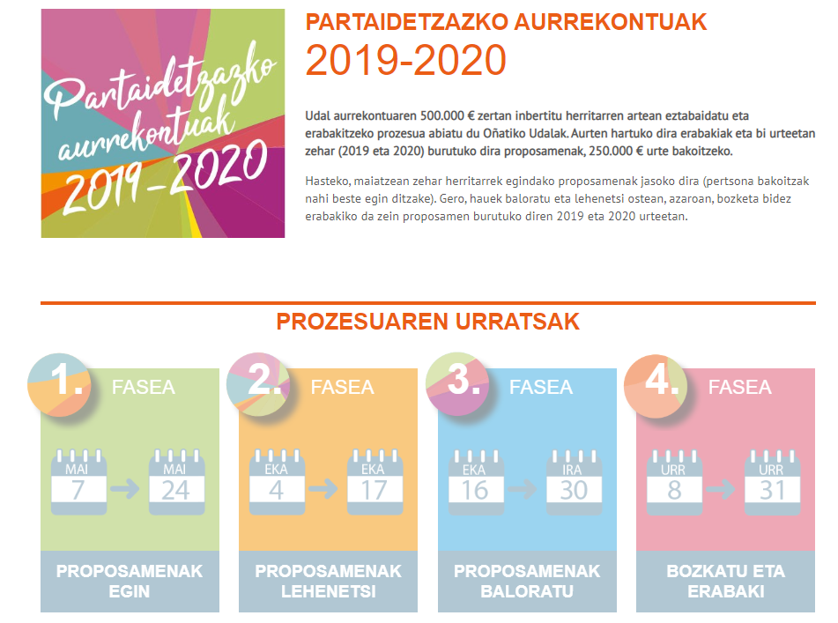
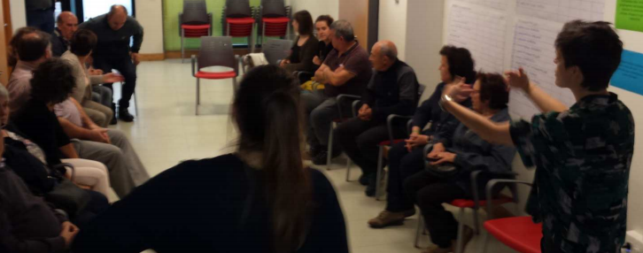
  Ondorengo balorazio tekniko-ekonomikoa ikuspuntu “egingarri” batekin egiten da. Hau da, proposamen bakoitzerako gastu muga gainditzen den kasuetan (120.000 €, 2018ko edizioan), proposamena birplanteatu ahal izango da, betiere, proposamenaren azpian dauden beharrak betetzen direla bermatzen bada. Zenbateko horren azpitik behar horiek asetzerik ez balego, proposamena baztertu egiten da.
  Emaitzak udal aldizkariaren, web atariaren eta udaleko sare sozial ofizialen bitartez ematen dira ezagutzera.

Slide 30

4. esperientzia: Oñati - Dabilen herria, Partaidetzazko Aurrekontuak
FITXA DESKRIBATZAILEA
FASEAK ETA BETEKIZUNAK
1. FASEA: Proposamenen aurkezpena (Herritarrek, adin garik gabe eta erroldatua zein erroldatu gabeak)
2. FASEA: Aurretiko balioztatzea (Politikariek, iritziz kanpoko irizpideekin)
3. FASEA: Lehentasunak ezartzea (Herritarrek, irizpideak definitu eta aplikatzea)
4. FASEA: Bideragarritasun analisia (Udal teknikariak)
5. FASEA: Proiektuen bozketa (16 urtetik gorako eta herrian erroldatutako herritarrek)
6. FASEA: Emaitzak argitaratzea eta udal aurrekontuetan txertatzea (Politikariek)
LAGUNTZA TEKNIKOA
Bai (barnekoa eta kanpokoa)
PLANA ZABALTZEKO BIDEAK
Irratiko iragarkiak
Prentsa-oharrak
Udal aldizkaria
Prentsaurrekoak
Sare sozialak
Udal Webgunea
Ikastetxeak
Kartelak
Berehalako mezularitza
Posta elektronikoa
Udal postontziak eta udal bulegoak
ESLEITUTAKO AURREKONTUA
GUZTIRA: 500.000 € (250.000 € urteko, aurrekontu orokorraren % 1,3 inguru).
PROIEKTUAK DEFINITZEKO ETA HAIEK AUKERATZEKO IRIZPIDEAK
Egonkorrak. Udal eskumenei, bideragarritasun teknikoari, kostu balioetsiari eta interes orokorrari lotuak. Baina baita elementu edo programa orokorragoen aurka joatea eragozten dieten irizpide politikoei ere.
120.000 € edo gutxiagoko proposamenak.
Lehentasunak ezartzeko fasean denen artean zehaztutako irizpideak.
80.000 -120.000 € arteko bozka gehien jasotzen dituzten lehen bi proposamenek egingo dute aurrera. Gainontzeko proposamenak,, botoen araberako hurrenkeran, 500.000 €-ak agortu bitarte.
PARTE HARTZEKO BIDEAK
Fisikoki eta online
Aurrez aurreko saio irekiak
Udal postontziak
Udal bulegoak
Udal Webgunea.
On line galdetegia
Kalean “stand”-a (bozketa fasean).
ANTOLAKETA EGITURA
Talde sustatzailea:
        Udal arloetako teknikari arduradunak eta ordezkari politikoak
        Proposamenen lehentasuna:
        Bozketa fasera igaroko dira balioztatze politikoa gainditu, herritarrek lehenetsi eta bideragarritasun tekniko- ekonomikoa duten proposamenak.
PARTE HARTZE MAILAK: DATUAK
1. FASEA: Aurkeztutako proposamenak: 376 proposamen; bateratuta 267
2. FASEA: Balioztatutako proposamenak: 161 proposamenek aurrera
3. FASEA: Lehenestea: 61 proposamenek aurrera
4. FASEA: Bideragarritasunaren analisia eta bozketa: 30 proposamen botoa emateko eta 1.025 boto emaile
EGUTEGIA
Bi urtean behin antolatzen da
Prozesuaren iraupena: 2018ko martxotik abendura, 2019-2020 urteko aurrekontuentzat

Slide 31
4. esperientzia: Oñati - Dabilen herria, Partaidetzazko Aurrekontuak
PROZESUAREN FLUXUGRAMA
Herritarrek gehien baloratutako edo lehentasuna eman dieten proposamenak
(Lehentasuna eman nahi zaien proposamenen kopurua jasotako proposamenen kopuru osoaren eta gaien arteko orekaren araberakoa izango da)
Herritarren proposamena
Balioztatze politikoa
Herritarrek ezartzen dituzten lehentasunak
Balorazio tekniko-ekonomikoa
Bozketa
Honakoa eskatzen da:
Izenburua eta deskribapena
Asetu nahi den beharra
Ekimena zehazki non egin beharko litzatekeen (badagokio)
Politikariek egiten badute ere, izaera politiko/ideologikoengatik proposamenak baztertzen ez dituzten iragazkiak dira
Fase honen helburua hainbat irizpideren araberako mailaketa bat egitea da, lehentasunezkoak aukeratzeko.
2 azpifase ditu
1) Herritarrek irizpideak zehazten dituzte
2) Proposamenei irizpideak aplikatzen zaizkie
Aplikatuko diren irizpideak:
Teknikoki ez da bideragarria
Proposamen bati esleitu ahal zaion gehienezko diru kantitatea gainditzen du
Ez dago aurretik zehaztutako kopurutik, “maneiagarria” den bitartean, botoen bidez erabakiko da (30 proposamen inguru)
Herritarrek nahitaez aukeratu behar dituzte proiektuetatik 10
Fase honetako irizpideak
Kudeaketa gastu orokorrak (aurrekonturik gabe)
Ez da udalaren eskumena, edota erabakigunea beste organo-erakunde bati dagokio (adibidez, Mankomunitatea)
Urte horretan egiteko planifikatuta dago , egin da , edo egiten da.
Proposamen bati esleitu ahal zaion gehienezko diru kantitatea erraz gainditzen du.
Ezin da urte bakarrean egin, udalaren “gastu arrunt errepikakor” berriak ezartzen dituelako
Giza eskubideen edo udal zein maila handiagoko arauen aurka doa
Orokorregia da (eta ez dago kontakturako modurik) edota ez da propositiboa.
Proposamenaren analisia egiteaz gain, beharrak ere aztertzen dira. Zentzu horretan, teknikariek nahitaez proposatu behar dute jasotako proposamenaren azpian dagoen beharrari erantzuna nola eman (irismena murriztea, beste ikuspegi bat ematea, eta abar) teknikoki eta ekonomikoki bideragarria izan dadin.
Lehenestea aurrez aurreko hainbat saiotan egiten da.
2018 urteko irizpideak:
1, Herritarren egunerokoa errazten du, hala nola, irisgarritasuna, segurtasuna, oinezko ibilbideak, bizi kalitatea…
.2, Elkarbizitza eta herritartasuna bultzatzen ditu. Proiektu eta proposamen hezitzaileak dira. Proposamenak elkarbizitzan eta jendarteko harremanak sustatzen laguntzen du.
,3, Jasangarritasuna sustatzen, etorkizuneko belaunaldiengan ahalmena arriskuan jarri gabe.
Herritarren rol aktiboa

Slide 32
5. esperientzia: Amurrio - AmurriokoEKIN
DESKRIBAPEN OROKORRA ETA EZAUGARRI BEREIZLEAK
Amurrioko Udalak partaidetzazko aurrekontuen 2 edizio egin ditu dagoeneko AmurriokoEKIN ekimenaren barruan, biak bi urterako ikuspegiarekin. Beraz, 2016an 2017 eta 2018rako proiektuak aukeratu zituzten herritarrek eta, 2018an, aldiz, 2019 eta 2020rako proiektuak.
Edizio batetik bestera, hobekuntzak barneratzen joan dira eta gauzak ikasten jarraitu dute. Horien artean, nabarmenena izan daiteke “5.000 € baino gehiagoko” eta “5.000€ baino gutxiagoko” proposamenak bereiztea, eta kategoria bakoitzeko proiektuen kopuru osoa jaitsi dute horrela, guztira proiektu gehiago hartze aldera (kategoriatan bereizi gabe 20 proiektutik kategoriako 15era igaroz). Egun egiten den bezala, fase guztietan herritarren partaidetza ahalbidetzen duen eta hari lehentasuna ematen dion eredua da.
Jarraian, Amurrioko esperientzian nabarmendu behar diren hainbat alderdi biltzen dira:
Hainbat bideren bitartez errazten du herritarren parte-hartzea zuzenean zein telematikoki.
Esfortzu nabarmena egiten da prozesua Udalak eskura dituen bide guztien bitartez argitaratzeko eta zabaltzeko.
Parte-hartzaileekin harremanetan jartzeko bideak eta haien proposamenek aurrera jarraituko ez dutela jakinarazteko zein proiekturako beharrezkoa den informazioa jasotzeko bideak edo kanalak ezartzen dira.
Proposamena hobeto ulertzeko eta dagozkion bateratzeak egin ahal izateko, zein beharri ematen zaion erantzuna eta nori zuzendua dagoen galdetzen da.
Prozesua guztiz gardena da, urrats guztiak eta prozesuaren aurrerapauso guztiak argitaratzen baitira prozesuaren webgunean.
Talde sustatzaile batek aurrerapauso guztiak balioztatzen ditu eta, prozesua abiarazi aurretik, lehentasunak ezartzeko irizpideak zehazten dira. Udaleko hainbat langilek eta herritarren hainbat ordezkarik eratzen dute Talde sustatzailea (auzoetako ordezkariak, elkarteetakoak eta elkartu gabeko herritarrak). Lehentasuna ezartzeko irizpideak egokitzen doaz edizio batetik hurrengora, Talde sustatzaileak udalerrian identifikatzen dituen beharrei eta lehentasunei egokitzeko.
Proiektu bakoitzaren jarraipena eta trazagarritasuna egiten da, ekarpenen bat egin duen orok bere proiektua bigarren fasera bereizita igaro den ala ez, antzerakoa edo osagarria den beste bati erantsi zaion edo, arrazoiren batengatik, baztertua izan den jakiteko. Hori guztia Talde sustatzaileak baliozkotzen du.
Teknikarien taldeak bideragarritasun teknikoa bakarrik bermatzen du (bideragarria den ala ez, ondorioak positiboagoak iruditzea alde batera utzita). Ez dute gobernuko taldearen iragazkirik edo eskumena duen zinegotziaren iragazkirik, bigarren fasera igarotzen diren proiektuen koherentzia udalaren dinamika edo estrategia orokorrekiko mantentzeko.
Lehentasunak ezartzeko fasean, puntuazio negatiboen eta positiboen sistema baten bitartez (+/-) bozketa fasera igaro daitezkeen proiektuen hautaketa errazten duten puntuazioak dituzte. Zentzu horretan, proposamenen balorazioa fede onez eta interes partikularrik gabe egiten dela kontrolatzeko formula zehazten da. Adibidez, “bizimodu osasuntsua erraztea” irizpidearen barruan kirol zehatz bati lotutako ekimen bat positiboki baloratzen bada eta, aldiz, beste batena negatiboki, balorazioa “fede onez” ez dela egin esan dezakegu, interes partikularren arabera baizik.

Slide 33
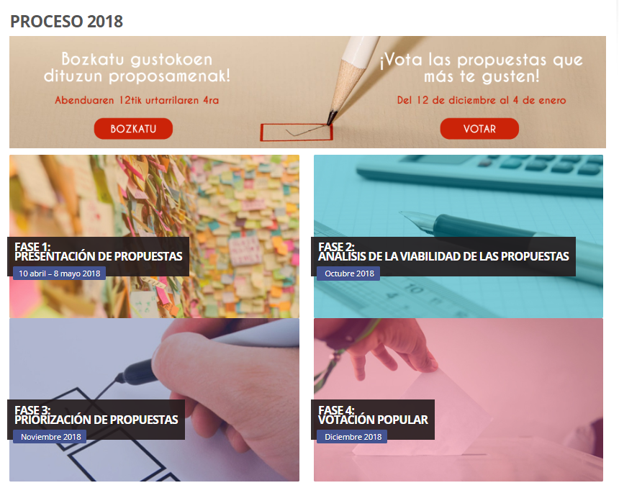
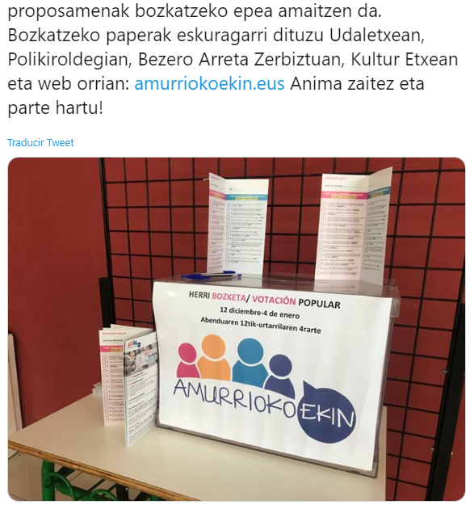
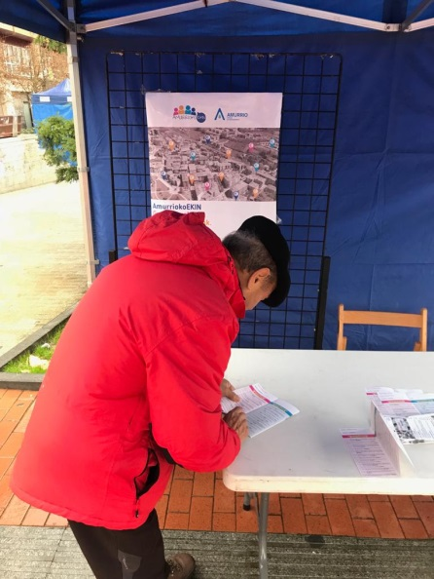
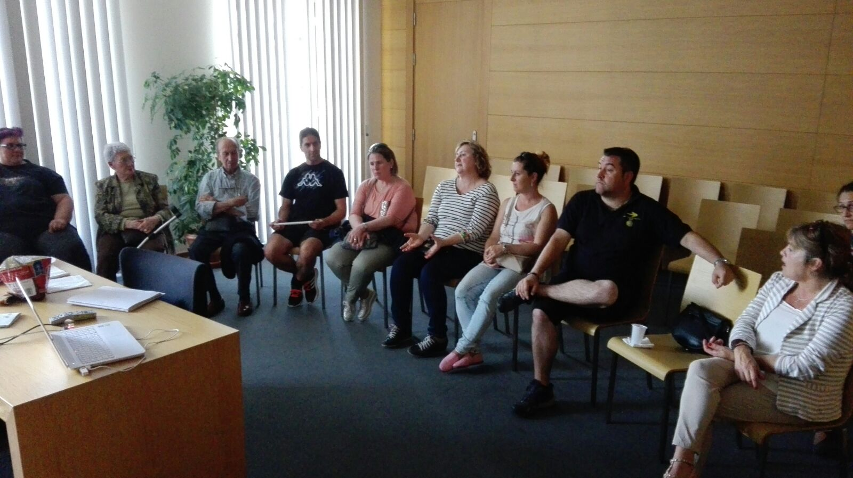

Slide 34
5. esperientzia: Amurrio - AmurriokoEKIN
FITXA DESKRIBATZAILEA
FASEAK ETA BETEKIZUNAK
0. FASEA: Lehentasuna ezartzeko irizpideak zehaztea (herritarrak hartzen dituen talde sustatzaileak)
1. FASEA: Proposamenen aurkezpena (16 urtetik gorako herritarrek eta entitateek)
2. FASEA: Bideragarritasun teknikoaren analisia (udal teknikariek)
3. FASEA: Proposamenen lehentasuna ezartzea (16 urtetik gorako herritarrek eta entitateek)
4. FASEA: Proiektuen bozketa (16 urtetik gorako herritarrak)
5. FASEA: Emaitzak bidaltzea (Udal teknikariak)
LAGUNTZA TEKNIKOA
Bai (Barnekoa)
PLANA ZABALTZEKO BIDEAK
Postontzietan banatzea
Irratiko iragarkiak
Prentsa-oharrak
Prentsaurrekoak
Sare sozialak
Webgune espezifikoa
Udal aplikazioa
Flyerrak kalean banatzea
WhatsApp
ESLEITUTAKO AURREKONTUA
215.000 €/urtea
PROIEKTUAK DEFINITZEKO ETA HAIEK AUKERATZEKO IRIZPIDEAK
Aldakorrak (edizio batetik bestera aldatzen dira)
Partaidetuak (lehentasunak ezartzeko taldean adosten dira)
Neurgarriak (puntuak +-1) (proiektu guztiak parametro berberen arabera baloratuko dira)
Kostu handiko 15 proiektu eta kostu mugatuagoa duten beste 15 proiektu
PARTE HARTZEKO BIDEAK
Fisikoki eta online
Postontziak
Udal bulegoak
Standak kalean
Saio presentzialak
WhatsApp
Sare sozialak
Berariazko posta elektronikoa
Webgune espezifikoa
ANTOLAKETA EGITURA
Talde sustatzailea:
        Teknikari arduradunak
        Udal arloen arduradunak
        Tokiko elkarteetako arduradunak
        Auzoetako arduradunak
        Elkartu gabeko pertsonak
        Proposamenen lehentasuna ezartzeko taldea:
        Elkartutako pertsonak eta elkartu gabeak, deialdi irekian
EGUTEGIA
Bi urtean behin antolatzen da
Prozesuaren iraupena: 10 hilabete (2019-2020 aurrekontu parte-hartzaileak)
PARTE HARTZE MAILAK: DATUAK
1. FASEA: Proposamenen aurkezpena: 197 pertsona, 320 proposamen
2. FASEA: Bideragarritasun teknikoaren analisia: 218 proposamen aztertuta, 64 teknikoki balidatuta
3. FASEA: Lehentasunak ezartzeko irizpideak aplikatzea: 70 parte-hartzaile, lehentasuna eman zaien 30 proiektu
4. FASEA: Proiektuen bozketa: 951 pertsona

Slide 35
5. esperientzia: Amurrio - AmurriokoEKIN
PROZESUAREN FLUXUGRAMA
Talde sustatzaileak (non herritarrek ere hartzen duten parte) zehazten ditu lehentasunak ezartzeko irizpideak. Plazaratu egiten dira, herritarrek jakin dezaten proposamenak zein parametroren arabera baloratuko diren, haien bideragarritasun tekniko-juridikokoa zein den eta gehienezko zenbatekoak zein den.
Herritarren proposamena
Iragazketa teknikoa
Herritarrek lehentasunak jartzea
Bozketa
15 proiektu “handi” (>5.000€)
15 proiektu “txiki”
(>5.000€)
Hauxe eskatzen da:
Izenburua eta deskribapena
Zein segmenturi egiten dion onura
Zein beharri erantzuten dion
Bideragarritasun teknikoaren eta juridikoaren balioztatzea (gaitasunak...)
Balioespen ekonomikoa
Proposamenaren “inplikazio” nagusiak identifikatzea (lehentasunak ezartzeko saioan zehazten dira)
Fase honen helburua lehentasunak ezartzea da, bozketa proposamenen kopuru mugatu batera irits dadin
Ate irekien jardunaldia egiten da, lehentasunak tokian bertan ezartzeko
Puntu positibo 1, negatibo 1 esleitzen zaie, edo bat ere ez, Talde sustatzaileak aurretik zehaztutako irizpideak betetzen dituzten edo betetzen ez dituztenaren arabera
Zenbateko handiko 3 proposamen eta zenbateko txikiko 3 proposamenen bozketa (3 eta 3 boto eman behar dira nahitaez)
1. edizioan lehentasunak ezartzeko jarraitutako irizpideak:
Orekatua al da proposamenaren aurrekontua ematen duen onurarekiko?
Herritar gehienek atera ahal izango diote onura proposamenari?
2. edizioan lehentasunak ezartzeko jarraitutako irizpideak:
Orekatua al da proposamenaren aurrekontua ematen duen onurarekiko erabiltzaileen kopuruari dagokionez?
Eragina al du proposamenak zerbitzu soziokulturalen eta kirol jardueren hobekuntzan?
Proposamena erdiguneko eta auzoetako bizi-kalitatea orekatzera al dago zuzenduta?
Herritarren rol aktiboa

Slide 36
Aztertutako esperientzietan identifikatutako beste alderdi batzuk
Bukatzeko, aipatu beharra dago fluxugrama eta “fase” handien bitartez irudikatu ez badira ere, aztertutako esperientzia guztiek jarduera osagarriak gauzatzen dituztela prozesua abian jartzeko eta garatzeko. Jarraian nagusiak adierazten dira:
Antzerako proposamenen edo berdintsuen bateratzea, haiek “handiagoetan” sartzea eta errepikatuta dauden proposamenak kanporatzea.
Herritarrekin harremanetan jartzea azalpenak eskatzeko eta bateratzea azaltzeko.
Faseek aurrera egin ahala, traza daitekeen jarraipena egiteko kodifikazioa.
Fasez fase proposamen bakoitza hurrengora igarotzen dela edo noiz eta zergatik baztertu den jakitera ematea.
Emaitza orokorrak itzultzea edota emaitzen memoriak egitea.
Irizpideak betetzen ez dituzten proposamenak “hobetzeko proposamen” gisa hartzea eta udal mailako beste barne-mekanismo batzuen bidez bideratzea.
Prozesua bera ebaluatzea ondorengo edizioetarako hobekuntzak identifikatzeko.

Slide 37

5. Partaidetzazko aurrekontuen prozesuak konfiguratzeko gakoak

Slide 38






Partaidetzazko aurrekontuen Eredu bat zehazteko elementuak edo hartu beharreko erabakiak
Ondorioztatu dezakegu eredu bakoitza honako elementuen edo erabaki hauen bateratzean oinarrituta konfiguratzen dela:
Herritarren rola
prozesuan zehar
Irismen
tenporala
Bozkatzeko proiektu kopurua
Bideragarritasun irizpideak
Botoa emateko
metodologia
Esleitutako berariazko aurrekontua dagoen ala ez
Alderdi
ESTRATEGIKOAK
Prozesuaren marka
Hedatzeko eta komunikatzeko estrategia, tresnak eta laguntza-materialak
Parte hartzeko betekizunak
Proposamenak egiten dituztenei eskatuko zaien informazioa
Parte hartzeko bideak
Prozesuaren denborazkotasuna/epeak (fase bakoitzarentzat)
Koordinazio, kudeaketa eta jarraipen egiturak eta metodologia
Prozesuaren inguruko emaitzak bidaltzeko tresnak eta bideak (azalpenak emateko)
Ebaluazio-metodologia
Beste batzuk: prozesuaren esparruan onartutako proposamenak berrerabiltzea...
Alderdi
OPERATIBO-LOGISTIKOAK

Slide 39

Prozesua konfiguratzeko gako erabakien arlo bakoitzean aintzat hartu behar diren zenbait elementu
Herritarren rola
prozesuan zehar
Herritarrek botoen bitartez edo aurretik zehaztutako proiektuak baloratzen bakarrik parte hartzen duten kasuetan prozesuak errazagoak izaten dira eta, ondorioz, parte-hartzea errazten da eta baliabideak aske geratzen dira hedapen lanetan esfortzu handiagoa egiteko. Aldiz, eredu errazago horiek ez dute ahalbidetzen herritarrek proposamenetan sakontzea edo haiek biltzea.
Herritarrek proposamenak egiten dituztenean, aurreikusi beharra dago eskumenari dagokion irizpidearengatik, adibidez, gauzatu ahal izango ez diren proposamen ugari jaso ahal izango direla. Halaber, proposamenak egiteko inprimakiaren diseinuari erreparatu beharra dago aipatzen diren proposamenak eta beharrak ahalik eta errazenen ulertzeko.
Lehentasuna ezartzeko irizpideak ezartzeak eta herritarrak haiek aplikatzeak herritarren beharrei hobeto egokitzen zaizkien irizpideak ezartzea ahalbidetzen du, izaera teknikoa, juridikoa eta ekonomikoa dutenez gain. Gainera, herritarrek lehentasunak jartzeko orduan gaikako saioak egiten badira, parte-hartzea areagotu daiteke. Izan ere, horri dagokionez, aipatu beharra dago partaidetza une osagarri bat barneratzeak bakoitzaren interesen gehiegizko ordezkapena ekar dezakeela, hori saihesteko mekanismoak erabili ezean.
Herritarren rolaz gain, partaidetza hori egiten den ordenak eragina du barne-antolaketan. Esaterako, lehenespena bideragarritasun teknikoaren analisiaren aurretik egiteak teknikarien lan-karga gutxitzen du. Prozesua abiarazi aurretik lehentasunak ezartzeak jasotzen diren proposamenak interes orokorrari eta bideragarritasun irizpideei hobeto doitzea ahalbidetzen dute.
Herritarrekin eta eragileekin egindako kontrastean oinarrituta, ondorioztatzen da fase guztietan egoteko gaitasuna (edo aurretiko jarrera, kasu batzuetan) urria dela. Horregatik, aukera hori egonez gero, garrantzitsutzat jotzen da prozesua epe luzeetan egitea, herritarrek eta elkarteek denbora eskaini ahal izan diezaioten, beren lehentasunak "alde batera utzi gabe", bereziki elkarteen kasuan.
Botoa eman
Proposatu
Proposatu eta botoa eman
Lehentasunak ezarri
Proposatu, lehentasunak ezarri eta botoa eman
Proposatu, irizpideak zehaztu, lehentasunak ezarri eta botoa eman

Slide 40

Irismen
tenporala
Urte baterako prozesuak errazagoak izan daitezke herritarrek ulertzeko, eta errazagoa izan daiteke haientzako lehentasunak ezartzea eta botoa ematea.
Bi urtean behingo prozesuek, aldiz, proiektu handiagoak gauzatzea ahalbidetzen dute. Halere, horrek atzerapen gehiago eragin ditzake egikaritza-epeetan eta prozesuaren emaitzak ikustea zaildu dezake.
Agintaldia irauten duten prozesu parte-hartzaileek erronka eta proiektu estrategikoagoak eta handiagoak lantzea ahalbidetzen dute.
Herritarrekin egindako kontrastetik ondorioztatzen da urtebetean egin daitezkeen proiektuak proposatu eta hautatu ahal izateko "erraztasuna" positibotzat jotzen dela. Hala ere, elkarteen ikuspegitik, proposamen onak "galtzeko" arriskua dagoela adierazi da, denbora-irismen txikiagoa duten proposamenetara mugatzeagatik (Administrazioak elkarteekin egiten dituen beste lankidetza-esparru eta baterako sorkuntza-esparru batzuetan gertatzen dela uste duten bezala). Horregatik, nahiz eta uste duten partaidetzazko aurrekontuen prozesuetarako positiboa izan daitekeela denbora-irismen labur samarretara mugatzea, elkarteek gogorarazten dute garrantzitsua dela entzute aktiboko beste bide batzuei eustea, proiektu estrategiko handiak proposatu ahal izateko.
Garrantzitsua da kontuan izatea parte hartzeko unearen eta proiektuak eginda ikustearen unearen arteko tarteak emaitzaren eta parte-hartzearen arteko lotura argi ikustea zaildu dezakeela. Hortaz, hori gertatzen denean, denbora gehiegi igaro denean, onuragarria izango litzateke komunikazio aldetik esfortzu osagarriren bat egitea.
Era berean, garrantzitsua da kontuan hartzea herritarrek eta gizarte- eta auzo-eragileek parte-hartze aktiboa duten faseen kopuruak nolabaiteko lotura izan beharko lukeela denbora-irismenari buruzko erabakiarekin. Izan ere, elkarteek gogorarazi dute garrantzitsua dela eredua diseinatzean inplikatzea, eragile horiek epe laburretan parte-hartze aktiboa izatea eskatzen duten ereduak ez proposatzeko.
Urte bateko aurrekontua
2 urteko aurrekontua
Agintaldi osorako aurrekontua

Slide 41


Bozkatuko diren
proiektuen kopurua
Proposamen asko daudenean, erabat teknikoak, juridikoak eta ekonomikoak diren irizpideak gainditzen dituzten guztiak bozkatze fasera eramaten badira, botoa emateko unean proiektu gehiegi izan daitezke. Horrek zailago egiten du herritarrek proiektuak hautatzea.
Mugatutako bozketa errazagoa da herritarrentzat. Nahiko erraza da 8 eta 30 proiekturen arteko oinarri batean lehentasunak ezartzea. Hala ere, herritarrak mugatutako kopuru horretara iristeko lehentasunen ezarpenean parte hartzeko aukerarik izan ez badu, bideragarriak diren proposamen guztien artean bati “botoa emateko” aukera galtzen du.
Herritarrekin egindako kontrasteak ondorioztatzen du, oro har, proiektu kopuru txiki baten inguruan bozkatzeko erraztasuna baloratzen dela, baina kasu batzuetan garrantzia ematen zaiola proposamen posible guztiak "eskuratzeari"; beraz, garrantzitsua izango da alderdi hori aztertzea prozesua gauzatu aurretik, eta kasu bakoitzean zer baloratuko den hobeto jakiteko ahalegina egitea.
Proposamen bideragarrien guztizko kopuruak ere eragina izan dezake erabaki horretan; izan ere, balizko lehenespen-saioen eta iragazki tekniko-ekonomiko baten ondoren, uste bada proposamen posible guztiak nahiko “maneiatzeko erraz samarrak” direla eta ez dela oztopo izango parte hartzeko, "Aukeren sorta" osoari eustea kasu horretan baloratu beharreko aukera izan liteke.
Sailkatzeak baditu hainbat abantaila, besteak beste:
    Mapa mentala errazten du, aukeratu ahal izateko. Errazagoa da aukeratzea “hauen artean, zein da hobea udalerriarentzat?”, “denen artean, zein iruditzen zait onena udalerriarentzat?” baino.
    Gainera, proiektu honen esparruan egindako kontrastean parte hartu duten herritarren ustez, positiboa izango litzateke "proposamenak gaika ordenatzea", interes handiagoa izango luketelako "gutxienez" interesatzen zaien eremu batean proiektuak hautatzeko, eta, ondoren, behar izanez gero, gainerako eremuetarako hautaketa egiteko.
    Zenbateko txikiagokoak badira ere eragin positiboa baina ez hain “eraldatzailea” duten ekintzak aukeratzea ahalbidetzen du eta, ondorioz, baliabide guztiak ekintza bakar batean erabiltzeko dagoen arriskua murrizten da.
Proiektu bideragarri (eta) lehenetsi guztiak
Proiektuen kopuru mugatua (herritarrek edo barne-teknikariek lehenetsiak)
Hainbat kategoriatan banatuta: geografikoki, zenbatekoaren arabera, arloaren arabera, etab.
Bideragarritasun irizpideak
Irizpide guztiz teknikoetan oinarrituta lehentasunak ezartzeak, maila politikoan balioztatu gabe, arriskuan jar dezake proiektuen koherentzia udalaren dinamikekiko edo estrategia orokorrekiko.
Egindako kontrastean oinarrituta, erabaki horrekin lotutako feedbacka udalerriko funtsezko eragileekin batera hartzea da, eredu osoaren diseinuan parte hartuz eta irizpideen egokitasunari buruzko kontrastea eginez. Udalerriaren errealitateak (tamainak, ibilbideak, etab.) alderdi hori baldintza dezake.
Gainera, izaera estrategikoagoko irizpide gehigarriak proposatzerakoan talde politiko guztien babesa oso gomendagarritzat jotzen da.
Bideragarritasun teknikoa, ekonomikoa eta juridikoa
“Bideragarritasun politikoa” (talde politikoaren konpromisoaren edo udal estrategiaren guztiz aurka doazenak kanporatzea)

Slide 42


Botoa emateko
metodologia
“Ordenatzeko edo lehentasuna emateko” metodologia nahiko zaila izan daiteke “hautatzeko” metodologiaren aldean, eta akatsak ekar ditzake, are gehiago 8-10 proposamenetik gora daudenean ordenatzeko. Halere, herritarrek emandako lehentasun-ordena ezagutzeko baliagarria da. Proiektu honen esparruan egindako kontrastean parte hartu duten herritarrek, batez ere, adierazi dute alderdi honetan sinpletasuna eta praktikotasuna baloratuko lituzketela.
Hautatzeko metodologiak, aldiz, “pisu bera” ematen die aukeratutako proposamen guztiei, eta ezin dira bereizi “lehenago zer egitea nahiko luketen, horretarako aurrekontua izango ez balitz”. Horrez gain, nahitaez proposamen kopuru zehatz bat hautatu beharrak herritarrei euren interes partikularrez haratago hausnartzea eragiten die; “proposamen onuragarriena edo pertsonalki interesatzen zaionaz” gain udalerrirako onuragarriak izan daitezkeen beste proposamenen inguruan irakurtzea eta hausnartzea ahalbidetzen du.
Proposamenak ordenatu
Proposamenen kopuru zehatz bat hautatu
Proposamenen kopuru zehatz batera arte hautatu
Heina aukeratzea
Esleitutako berariazko
aurrekontua dagoen ala ez
Aurretik zehaztutako eta mugatutako aurrekontuak komunikazio errazagoa egitean ahalbidetzen du, “zenbateko aurrekontua zegoen” eta “azkenean zenbat eta zertarako erabiliko den” galderari erantzunez. Honako hau argi eta garbi ezagutzea asko baloratzen dute herritarrek, egindako kontrastearen arabera.
Proiektuari esleitutako aurrekontuaren atala proposamenak jaso ondoren zehazten bada, hura, ahal den neurrian, bozketa fasera eraman daitezkeen proiektuei egokitu dakieke/proiektuetara egokitu daiteke.
Aurretik zehaztua
Proposamenen arabera zehaztua eta ondoren doitua

Slide 43

6. Aholkuak eta gomendioak

Slide 44
Aholkuak eta gomendioak
Aurreko atalean partaidetzazko aurrekontuen arlo bakoitzaren hainbat alderdi, abantaila eta desabantaila aipatzen baziren ere, jarraian, egindako analisian eta aholkularitza-taldearen esperientzian oinarritutako hainbat gomendio ematen ditugu:
ESKALATZE PROZESU BATETIK HASI, ELKARLANETIK DISEINATUA
Udal aurrekontuen neurriko prozesu parte-hartzaileetatik abiatzen denean, errepikatzeko asmoarekin sortuak, prozesua inplementatzeko plana izatea komeni da.
Metodologia eta prozesu parte-hartzailearen irismena eskalatuta diseinatzea komeniko litzateke (“ibilbide-orri” gisa), hurrengo edizioetan. Horrela, parte-hartzea gero eta konplexuagoa izango litzateke edizio batetik hurrengora eta, aldi berean, auzokideek prozesuak ezagutzen joan ahala.
Diseinu hau udalerriko funtsezko eragileekin batera egitea komeni da, abiaraztea komeniko litzatekeen erritmoen eta faseen hasieratik pertzepzioa izateko, bereziki eragile horiek hainbat fasetan sartzea aurreikusten denean.
PARTE-HARTZEKO METODOLOGIA ERRAZAK EZARRI
Aurrekontuen prozesu parte-hartzaile bat diseinatzeko orduan, kontuan izan behar dugu informazioak eta hartan parte hartzeko moduak parte-hartzera gonbidatutako pertsona guztientzat eskuragarri egon behar dutela, eta gainera, herritarrek ez dutela “ezer konplikatuegirik” nahi, beren denbora inbertitzeaz ari garenean.
Beraz, erabiltzeko eta ulertzeko metodologia eta material errazak diseinatu beharko lirateke (prozesu beretik materialetan erabiltzen den hizkuntzara arte). Alderdi horrek, gainera, parte hartzen duenak parte-hartzean jarritako konfiantza areagotzen du.
Parte hartzeko bideak ahalik eta eskuragarrienak eta erabilerrazenak izan behar dira. Udalerrian bizi direnek parte hartzen dutela egiaztatzeko datu pertsonalei erreparatu beharko bazaie ere, badirudi komenigarria dela 2 alditan parte hartzeko bideak edo egiaztatzeko metodoak baztertzea (egiaztatzea/parte-hartzea). Badirudi eredu horiek herritarrei parte hartzeko gogoa kentzen dietela, lehenengo kontaktutik parte hartzen dutenera arte denbora gehiegi igarotzen baita eta pertsonek ezarritako bidea “hausten” delako.
Bestetik, badirudi beharrezkoa dela paperez edo zuzenean, tokian, parte hartzeko bideari eustea, pertsona guztiek, teknologia berriak erabiltzen dituztenek barne, bide hori erabiltzeko, hala nahi badute.

Slide 45
PARTE HARTZEKO ARAU ARGIAK, HAIEN IRISMENA ETA PROPOSAMENEK BETE BEHARREKO BALDINTZAK ZEHAZTU
Arau horien jatorria ez du zertan herritarrekin adostutako edo partaidetutako prozesu bat izan. Baliteke Udalak berak jasotako proposamenekin kontraesanean egon daitezkeen lerro igaroezinak izatea. Halere, aldez aurretik lan pedagogiko bat egitea komeni da aurkez daitezkeen proposamenen eta bigarren fasera igarotzeko balorazio teknikoak egiteko orduan kontuan hartuko diren arauen eta balditzen inguruan.
Halaber, garrantzitsua da herritarren rolaren inguruan eta haiei emandako “boterearen” inguruan hausnartzea, hasieratik jakinarazita eta etorkizunean nahasmendurik ez sortzeko.
AURREKONTU ZEHATZ BAT GORDE
Garrantzitsua eta komenigarria da partaidetzazko aurrekontuen prozesuaren osotasunerako diru-sail bat gordetzea, batetik, herritarrek Udalak prozesuari ematen dion garrantziaz jabetzeko aurrekontu orokorraren zati bat harentzat gordez eta, bestetik, prozesuan zehar gauza daitezkeen proiektuak “blindatzeko” modu bat delako.
BARNE-ANTOLAKETA ETA EPE EGOKI ETA ERREALISTEN KUDEAKETA
Fase bakoitzerako beharko den epea ahalik eta modu errealistenean balioestea komeni da, prozesua udal aurrekontua konfiguratzen den unean bukatuta egon dadin. Horrela, batetik, “dagoeneko aurrekontuan sartuta” dauden proposamenak ez dira baztertuko eta, bestetik, “herritarrentzat nolabaiteko interesa duten proposamenak” baliozkotu ahal izango direlako. Horrez gain, udal arloek hasieratik konprometitutako aurrekontuaren “benetako argazkia” izatea ahalbidetzen da. Mugarri hori betetzea kontuan izateaz gain, gomendagarria da prozesu hauen lan-kargak "ez gainditzea" atzetik dauden talde teknikoen gaitasuna, lanez lepo egotea oztopo izan ez dadin eta ekimena eraginkorra eta efizientea izan dadin. Garrantzitsua da hasieratik "indarrak neurtzea".
PROZESU GARDENAK ETA TRAZAGARRIAK SUSTATU
Komeni da prozesuak irauten duen bitartean proposamenen eboluzioaren jarraipena egin ahal izatea. Horrela, parte hartzen duten pertsonek eta parte hartu ez dutenek, haiek nola doazen ikusi ahal izango dute. Horrek prozesuaren sinesgarritasuna bermatzen du.
Egindako kontrastean oinarrituta, identifikatu da herritarrek baloratzen dutela informazioa eskuragarri dagoela jakitea eta "non" dagoen argi izatea, kontsultatu nahi izanez gero. Beraz, parte-hartze prozesu horiei eta horien emaitzei buruzko edukiak eta gainerako prozesuak argitaratuta dauden kanalak sustatzeko hedapen-ahalegina egitea gomendatzen da.

Slide 46
PROIEKTUEN EGIKARITZEA BIDERATU ETA GAITU
Komeni da prozesuari bide eta kanal berriak ematea, aukeratzen diren edo lehentasuna ematen zaien proiektuak denbora nahiko laburrean gauzatu ahal izateko. Onena lehentasuna duten proiektuak hurrengo prozesuari hasiera eman aurretik burutzea edo nahiko aurreratuta egotea izango litzateke.
ZAINDU PROIEKTUEN IDAZMENA
Parte hartzeko proiektuak nahitaez egon behar dute modu zehatzean eta sinesgarrian idatzita, bai irismenari dagokionez, bai jarduerei, epeei eta abarri ere. Ezinbestekoa da elkarrekin alderatzeko eta beste aukerekiko haien lehentasuna ezartzeko.
KALITATEZKO PROIEKTUEI ETA BERMEA DUTENEI LEHENTASUNA EMAN
Ezinbestekoa da proiektuak aukeratzeko orduan ikuspegi tekniko bat izatea: bestela, baliteke azkenean bideragarriak ez diren proiektuei lehentasuna ematea.
Irizpide guztiz teknikoetan oinarrituta lehentasunak ezartzeak, maila politikoan balioztatu gabe, arriskuan jar dezake proiektuen koherentzia udalaren dinamikekiko edo estrategia orokorrekiko.
HIRITARRENGANA HURBILDU ETA DENENTZAT KOMUNIKATU
Udalerrian bizi diren guztiek hartu ahal izango dute parte. Hortaz, funtsezkoa da parte hartzeko dokumentuak eta egingo diren txostenak hizkera errazean idaztea. Horrela, parte hartzeko modua argi ez duelako edo prozesua ulertzen ez duelako ez parte hartzeko erabakia hartzea saihestuko dugu.
Gainera, garrantzitsua da parte hartzera gonbidatutako pertsonak dauden guneetara “fisikoki hurbiltzea”, prozesua gertutik ezagutzeko (ikastetxeetara, talde sozialetara, kulturaletara eta kirol talde erabilienetara…)
Gainera, partaidetzazko aurrekontuen prozesuetan zein beste espazio eta prozesu batzuetan oraindik “parte” ez diren segmentuak identifikatzera gonbidatzen da, hori ahalbidetuko duten kanal eta metodologia berriak ezartzeko (kolektibo eta profil desberdinak, “betikoetatik” haratago).
Ildo horretan, jardunbide egoki gisa nabarmendu behar dira parte hartzeko baldintzak malgutu dituzten ereduak (faseren batean behintzat, adibidez proposamenak egiterakoan), udalerrian erroldatuta ez dauden edo 16 urtetik beherakoak izan daitezkeen pertsonei aukera hau emanez., Horrelako aukerak gogoan izatea gomendatzen da, eta horrelako prozesuak behar bezala gauzatzeko beharrezkoak ez diren mugak ez ezartzera animatzen da.

Slide 47
PROIEKTUEN KOPURU MANEIAGARRIAREKIN EGIN LAN
Aukeratzeko proiektuen zerrenda luzeegia denean, handiagoa da gure interesetatik gertuen daudenak aukeratzeko zailtasuna.
Komeni da hasieratik ezartzea antzerako proiektuak bateratzeko ahalmena, haien kopurua murriztu eta aukeratzea errazteko.
GOGOAN IZAN PROZESUEN ERAGINKORTASUNA ETA EFIZIENTZIA ZAINTZEA
Parte-hartzea oinarrizko tresna da kudeaketa aurreratu baterako, baina badaude zaindu beharreko muga batzuk.
Garrantzitsua da gogoan izatea aukeratuko diren proiektuak egikaritzeko, esleitutako aurrekontuaz gain, baliabideak kontsumitzen dituztela fase bakoitzaren diseinuak martxan jartzeak eta egikaritzeak, eta baita prozesu parte-hartzaile horiek jakinarazteko ekintzek ere (udal langileen lanari dagozkion kostu zuzenak). Hori dela-eta, komeni da plangintza onean eta ebaluazio jarraituan oinarrituta, helburuak lortzeko modu eraginkorragoak eta efizienteagoak identifikatzea. Horretarako, lotutako kostuari dagokionez, baliorik ekartzen ez duten jarduerak eta faseak mugatuz.
KALITATEA ITZULI (PROZESUAREN INGURUKO AZALPENAK)
Halako prozesu parte-hartzaileei amaiera emateko eta itxiera egokia emateko elementu gisa prozesuan parte hartu duten pertsonei feedback-a eman behar zaie, eta baita herritarrei oro har ere. Gainera, komeni da fase bakoitzean emaitzak ematea eta proposamena egin duenak prozesuan aurrera egin duen edo baztertua izan den eta, kasu horretan, zergatik izan den ulertzeko moduan idatzia egotea (modu orokorrean bada ere).
EBALUAZIOA ZAINTZEA
Garrantzitsua da faseak aurrera egin ahala eta bukaeran barne-hausnarketa egitea asmatutako eta hobetu daitezkeen elementuen inguruan, eta parte-hartzaileei feedback-a eskatzea.
Horretarako, prozesuaz gain, komeni da haren diseinuaren fasean prozesuaren inpaktua neurtzeko eta haren jarraipena egiteko zein metodo erabiliko den zehaztea. Zentzu honetan, garrantzitsua da metodologia berriak lantzea, prozesuen eragina ikuspegi kualitatibotik neurtu ahal izateko, eta ez bakarrik kuantitatibotik, "Zenbat proposamen jaso diren edo zenbat pertsonak bozkatu duten" kontuan hartuta, baizik eta urrunago joatea, eta ebaluazioak egitea, partaidetza-mailatik kanpoko erronka gehigarri berriak identifikatzeko eta erronka horiei erantzuteko tresna berriak bilatzeko.

Slide 48

7. Azken hausnarketak eta etorkizunerako
galderak

Slide 49
Azken hausnarketak eta etorkizunerako galderak
Egindako analisian oinarrituta gomendio eta iradokizun batzuk egiten badira ere, erronka orokor batzuk identifikatu dira haren bitartez, eta baita oraindik “konpontzeke” dauden gai batzuk edo denboraren bitartez lortuko direnak, bidean ikasiz. Horrek guztiak zerikusi handia du gizarte gero eta parte-hartzaileagoa eta erantzuleagoa bihurtzearekin.
Beraz, jarraian ETORKIZUNARI BEGIRA HAUSNARTU BEHARKO DIREN ETA HAIETAN LAN EGITEN JARRAITU BEHAR DEN HAMAR GAI:
Partaidetza ratio handiagoak lortzeko erronka (herritarren proposamenak, proiektuen azken aukeraketan parte hartzea) eta baita halako prozesuetan lurraldeko talde guztiak barneratzea ere.
Udaleko estrategiarekin eta parte-hartzeko eredu orokorrarekin bat datozen partaidetzazko aurrekontuak sortzeko beharra.
Herritarren artean gardentasunez jokatzeko eta azalpenak emateko beharra, herritarrengan konfiantza sustatzeko prozesuaren inguruan, haien iritzia benetan aintzat hartzen dela ikus dezaten eta hautatutako proiektuen inplementazioaren errealitatea islatuz.
Denboran zehar jarraitutasuna duten prozesuak ezartzea, herritarrek bere egingo duten dinamika formala sortzeko. Aurrekontu parte-hartzaileak hauteskundeen zikloetatik eta udal gobernuetako aldaketatik kanpo dagoen elementu egonkorra bihurtzea.
Partaidetzazko aurrekontuen prozesuan hautatutako proiektuak hurrengo prozesuari ekin aurretik bukatzeko edo, gutxienez, nahiko aurreratuta egoteko ahalmena hobetzea.
Presio taldeek herritarren kontsulta gaizki erabiltzea saihesten lagunduko duten mekanismoak ezarri behar dira, herritarren lankidetzan eta deliberazioan oinarria ez duten balorazioak ekiditeko, proiektuekin eta partaidetzazko aurrekontuen helburuekin bat ez datozenak.
Prozesuari esleitutako aurrekontuaren eta lortutako benetako mailaren arteko orekari eustea.
Herritarrek administrazioaren eta eskumenen dinamikak hobeto ezagutzea sustatzea, eta baita Herri Aurrekontuen errealitatea hobeto ezagutzea ere. Proposamenak modu espontaneoan jasotzeak herritarrek udal eskumenak ongi ezagutzen ez dituztela uzten du agerian, eta Aldundiaren edo beste Instituzio batzuen gaitasunei lotutako proposamen asko biltzera eraman gaitzake, eta bideragarritasun teknikoaren analisian baztertu egingo dira.
Adin txikietatik hasita parte-hartzean hezi beharra dago, herritarrek, etorkizunean, parte hartzea normaltzat har dezaten.
Halako ekimenen inpaktua neurtzeko gai diren bide berriak eta metodologia hobeak identifikatu beharra dago.

